Slide 1
Multiplier un entier par 10, 100, 1 000
Mathématiques – Calcul mental CM2
⇨ Entraînement n° 1

Slide 2
Opération 1
271 x 10

Slide 3
Opération 2
49 x
1 000

Slide 4
Opération 3
33 x 100

Slide 5
Opération 4
589 x 10

Slide 6
Opération 5
40 x
1 000

Slide 7
Opération 6
502 x 100

Slide 8
Opération 7
8 100 x 100

Slide 9
Opération 8
89 x 10

Slide 10
Opération 9
2 500 x 100

Slide 11
Opération 10
56 x
1 000

Slide 12
Opération 11
84 x 100

Slide 13
Opération 12
972 x 10

Slide 14
Opération 13
200 x 100

Slide 15
Opération 14
7 x 1 000

Slide 16
Opération 15
4 000 x 10

Slide 17
Opération 16
164 x 10

Slide 18
Opération 17
908 x
1 000

Slide 19
Opération 18
347 x 10

Slide 20
Problème
Dans sa tirelire, Anna a trouvé 26 pièces de 10 centimes.
Combien de centimes Anna a-t-elle dans sa tirelire ?

Slide 21
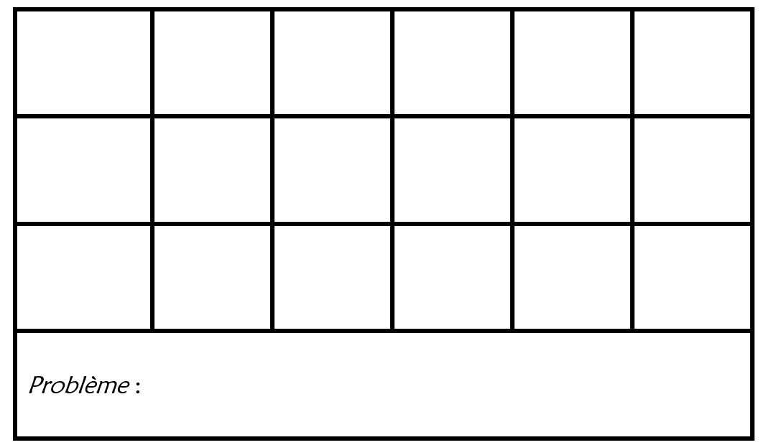
Correction
2 710 | 4 900 | 3 300 | 5 890 | 40 000 | 50 200
810 000 | 890 | 250 000 | 56 000 | 8 400 | 9 720
20 000 | 7 000 | 40 000 | 1 640 | 908 000 | 3 470
260 centimes

